Slide 1

TẬP VIẾT LỚP 3

Slide 2

KiÓm tra bµi cò
ViÕt ch÷ hoa : P

Slide 3
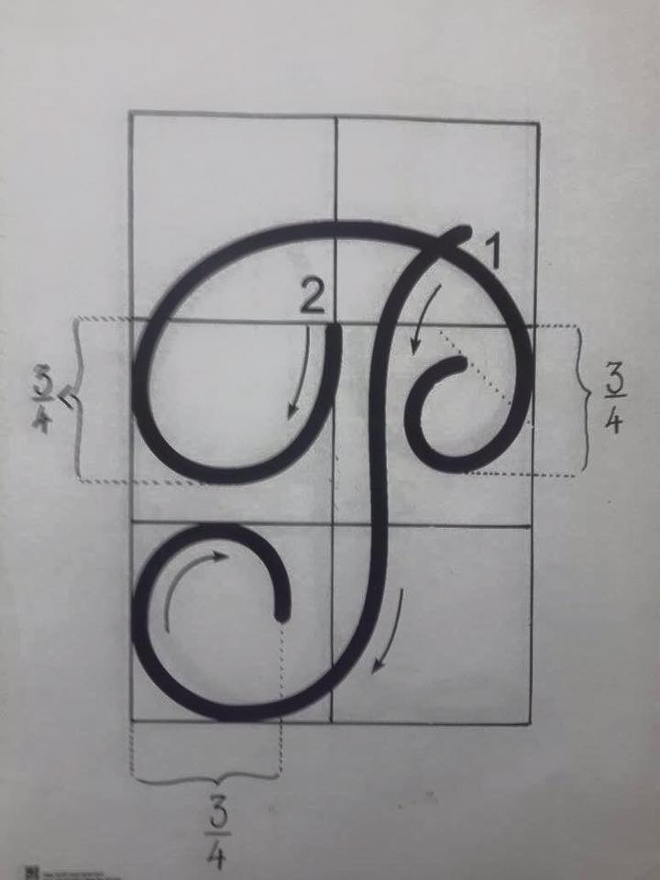

Slide 4


TËp viÕt
Bµi 23: ¤n ch÷ hoa Q

Slide 5
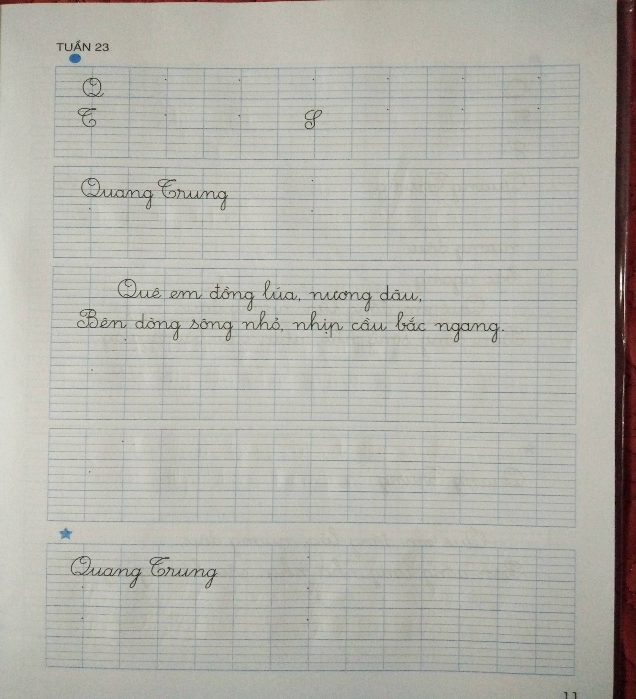

Slide 6
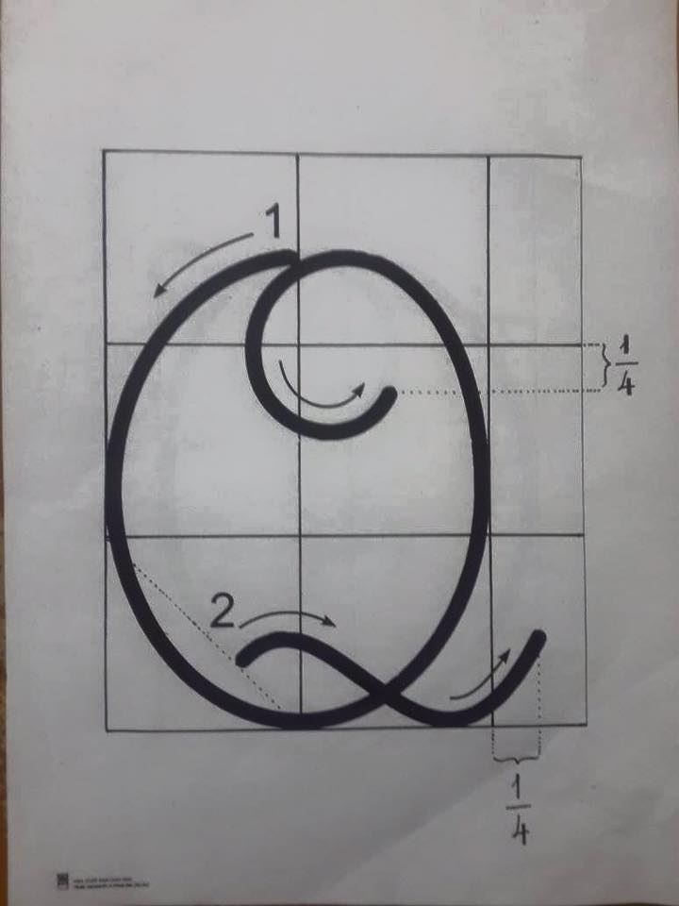
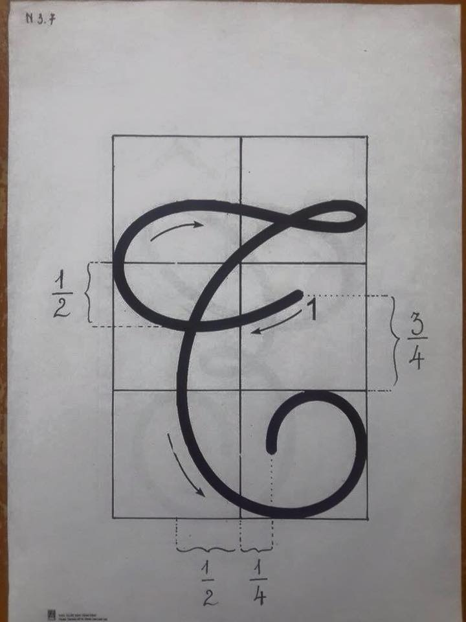
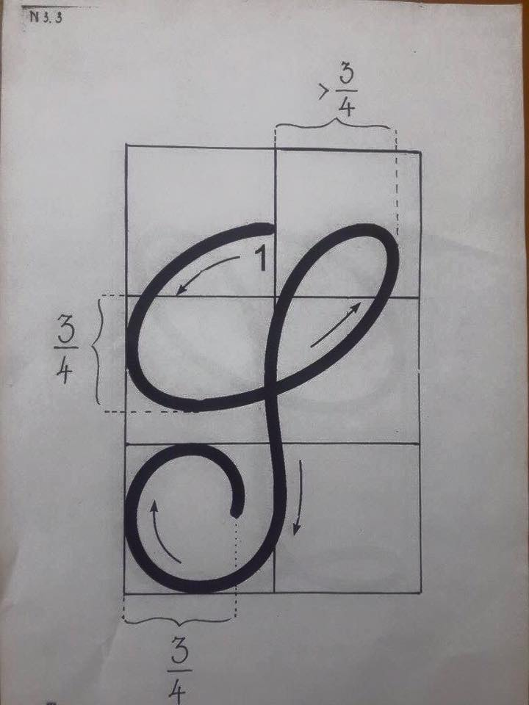
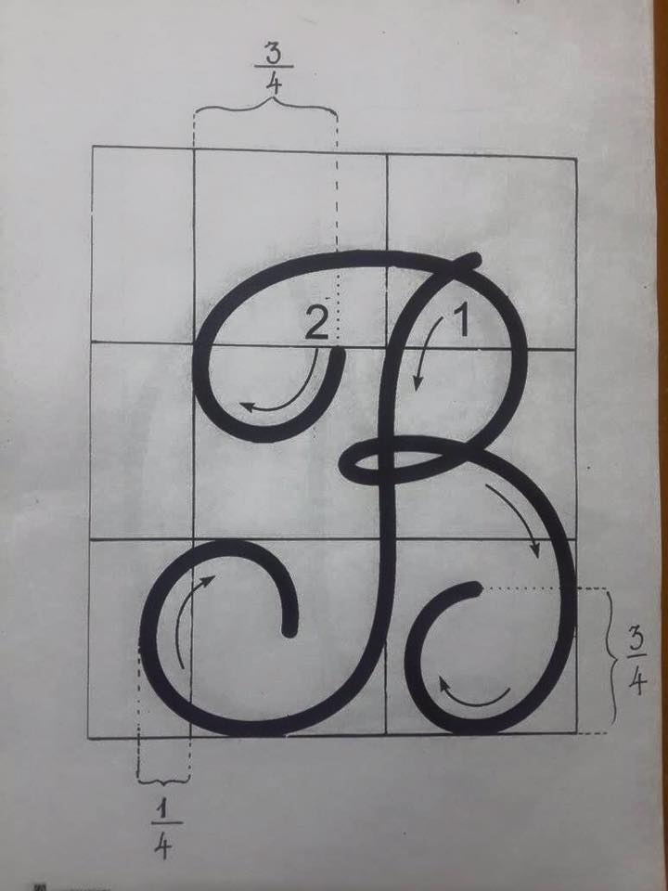

Slide 10
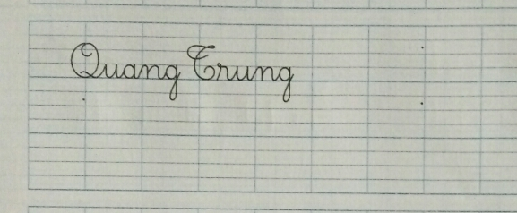

Slide 11
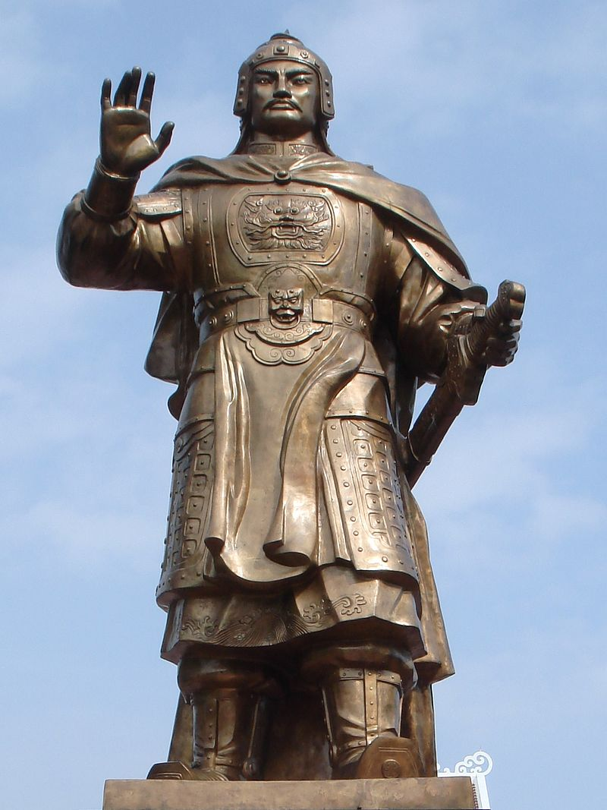
Quang Trung là tên hiệu của Nguyễn Huệ (1753 – 1792), ông còn được biết đến là Quang Trung Hoàng đế hay Bắc Bình Vương, người anh hùng dân tộc có công đại phá quân Thanh. Ông là vị hoàng đế thứ hai của nhà Tây Sơn. Ông không những là một trong những vị tướng lĩnh quân sự xuất sắc mà còn là một nhà cai trị tài giỏi, đưa ra nhiều cải cách kinh tế, xã hội nổi bật trong lịch sử Việt Nam.
Tượng đài Hoàng đế Quang Trung tại Bảo tàng Quang Trung (tỉnh Bình Định)

Slide 13
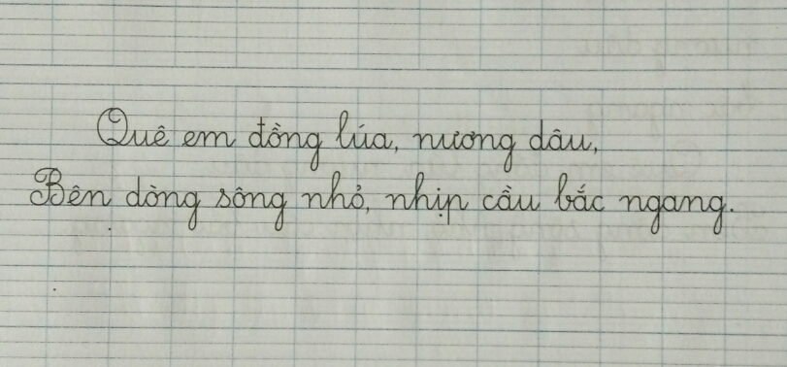

Slide 14
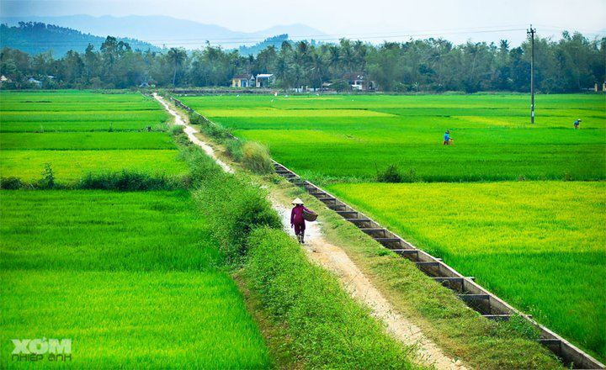
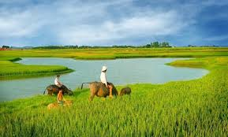
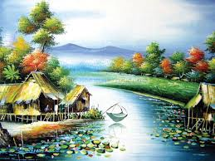
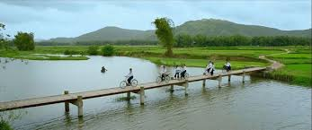
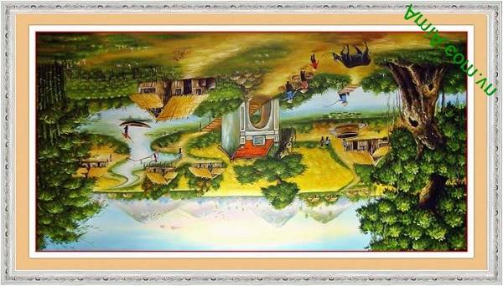

Slide 16
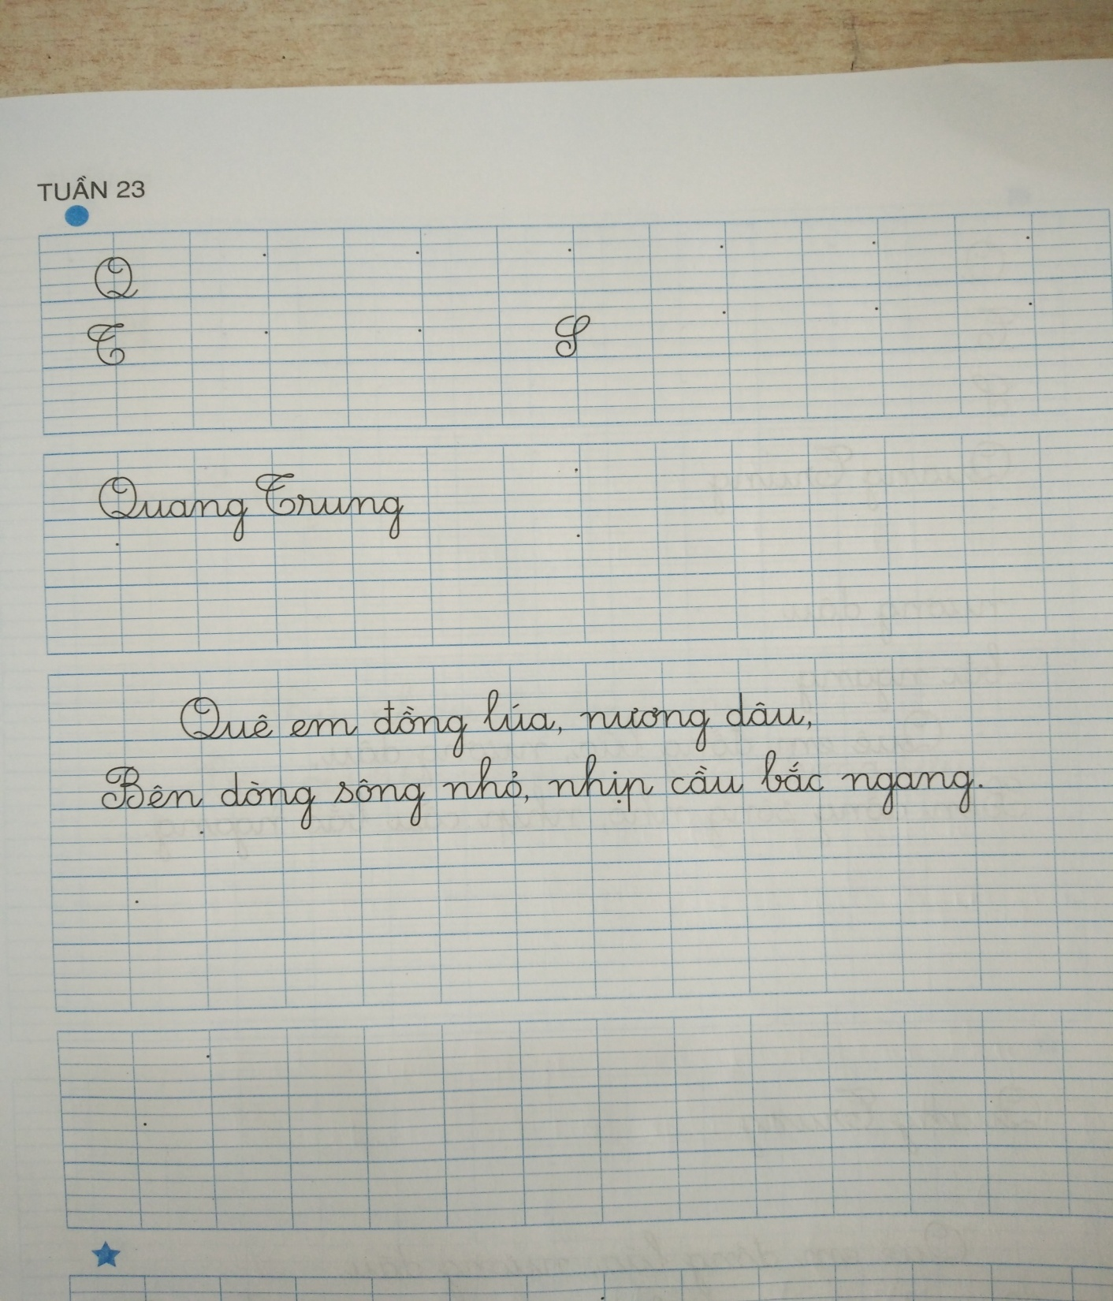

Slide 17
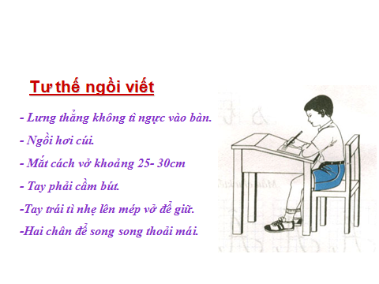

Slide 19
VIẾT VỞ

Slide 20


Xin chân thành cảm ơn các thầy giáo, cô giáo !

